Slide 1

영화공작소

Slide 2

CONTENTS
01 영화공작소란?
02 주요 기능
03 설계 및 개발
04 사용자 시나리오
05 주요 기술
06 프로젝트 일정

Slide 3
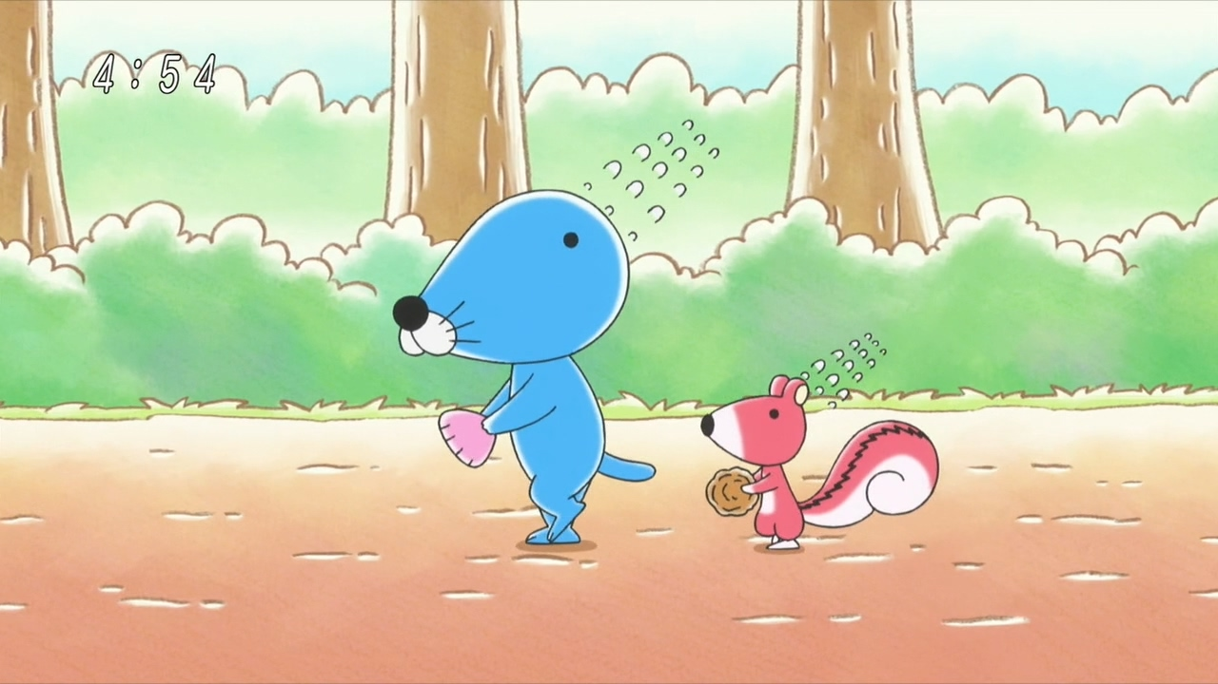
01
영화공작소란?

Slide 4

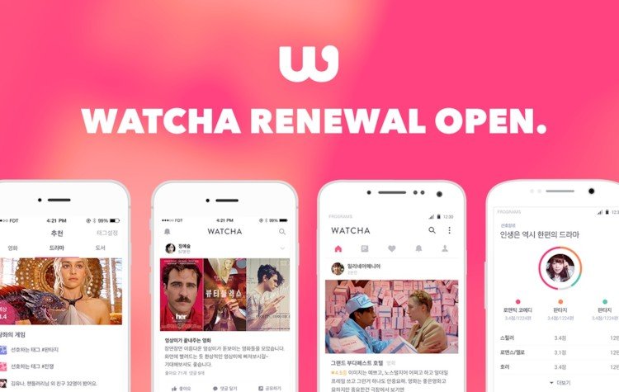
HOW? 비전 수립_우리 소프트웨어가 추구할 방향
영화/TV프로그램의 정보를 제공하는 플랫폼 구축
개인에게 최적화 된 컨텐츠를 추천
취향이 비슷할 사람들 간의 생각을 공유할 수 있는 공간
1. 영화공작소란?
Notes:
안녕하십니까. 보노보노팀 발표를 맡게된 컴퓨터공학과 12학번 유수곤입니다.
발표시작하겠습니다.
저희는 영화공작소라는 영화/TV프로그램을 검색할 수 있는 서비스를 만들어 보았습니다.
그 배경에 있어서는 옛 기성시대에 비해 근래에는 문화생활을 즐길 수 있는 기회들이 많이 만들어졌습니다.
문화생활을 즐길 수 있는 기회가 늘어나다보니 그만큼 문화생활의 종류가 방대해져 다양한 선택지들 중에서
그 문화생활 중에 저희는 영화와 TV프래그램을 이용해 사람들에게 다가갈 수 있는 서비스를 만들어
보았습니다.

Slide 5
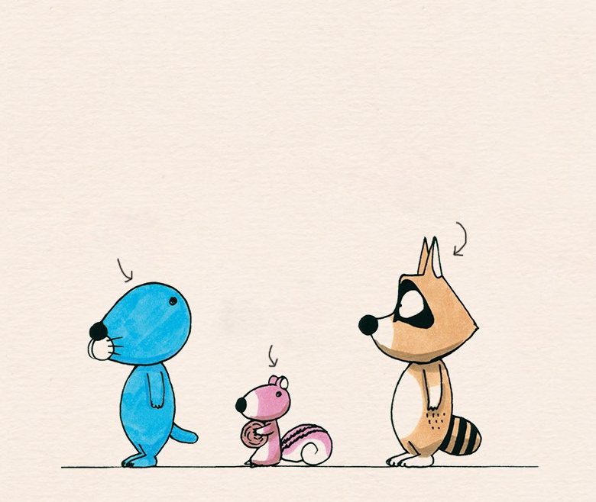
WHO? 사용자 정의_우리 소프트웨어를 사용할 대상
자신이 관람한 영화/TV프로그램에 대해
자신의 생각과 느낌을 공유하고 싶은 사람들
영화/TV프로그램을 접하거나
추천을 받고 싶어하는 사람들
영화/TV프로그램을
좋아하는 모든 사람들
1. 영화공작소란?

Slide 6
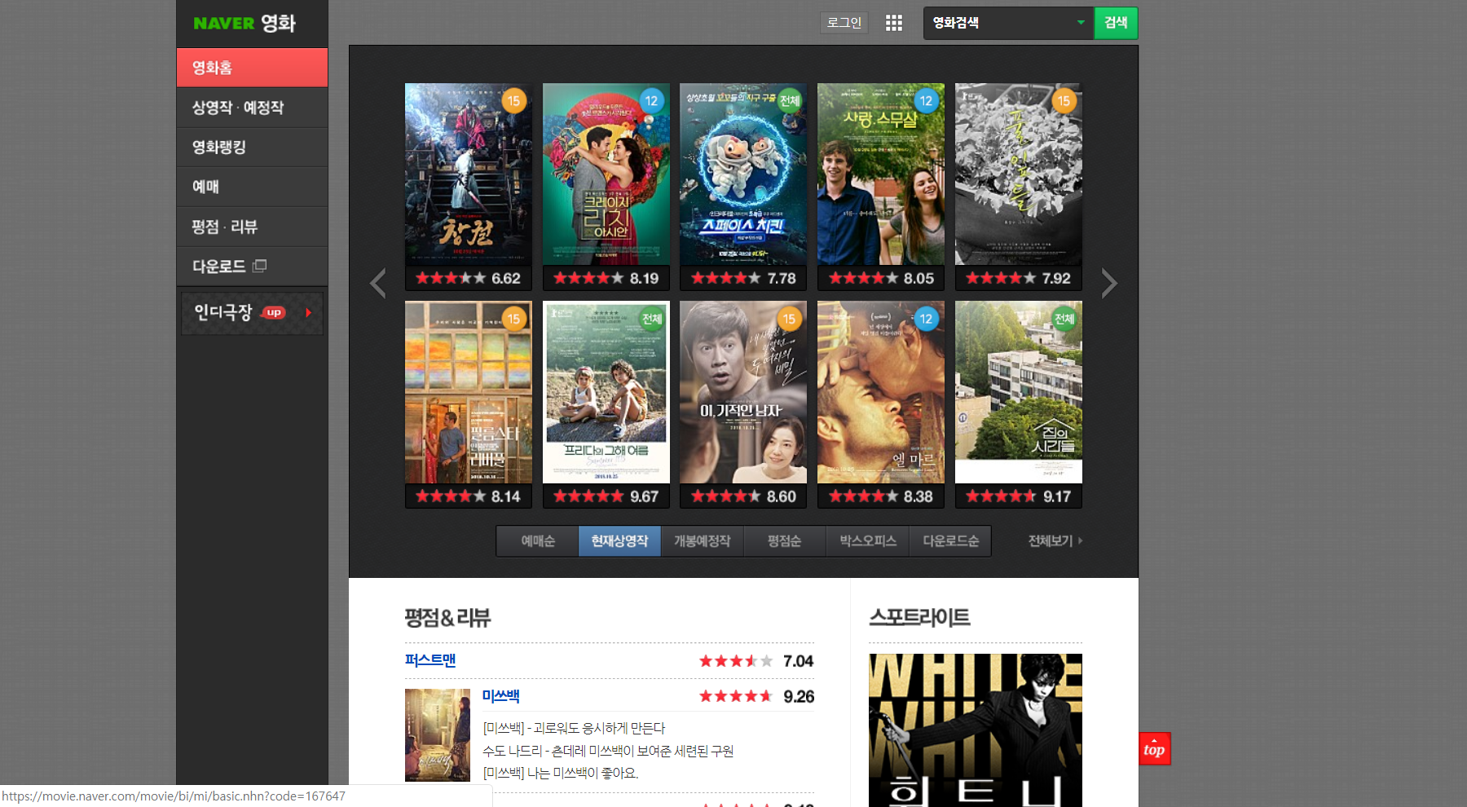
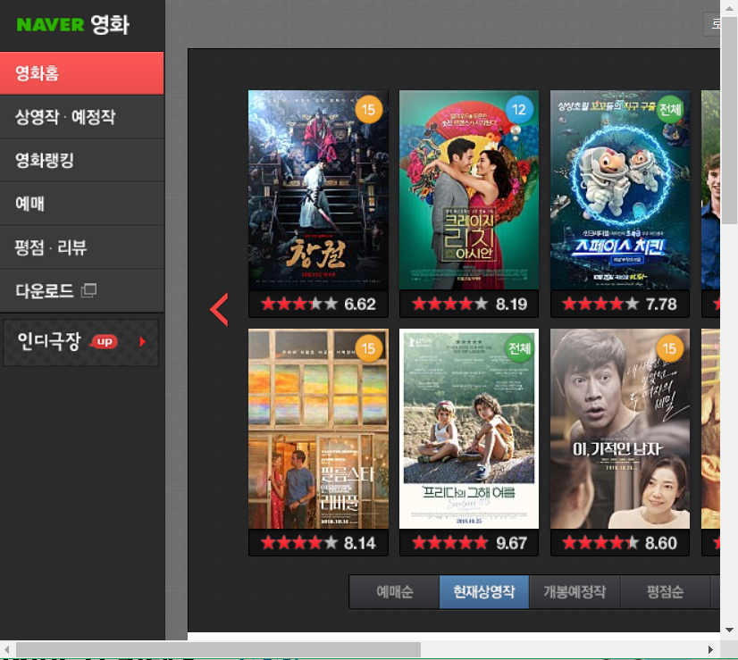
Problem! 타 서비스의 문제점(네이버 영화 기준)
사용자의 환경에 맞춰져 있는 반응형 웹앱이 아님
1. 영화공작소란?

Slide 7
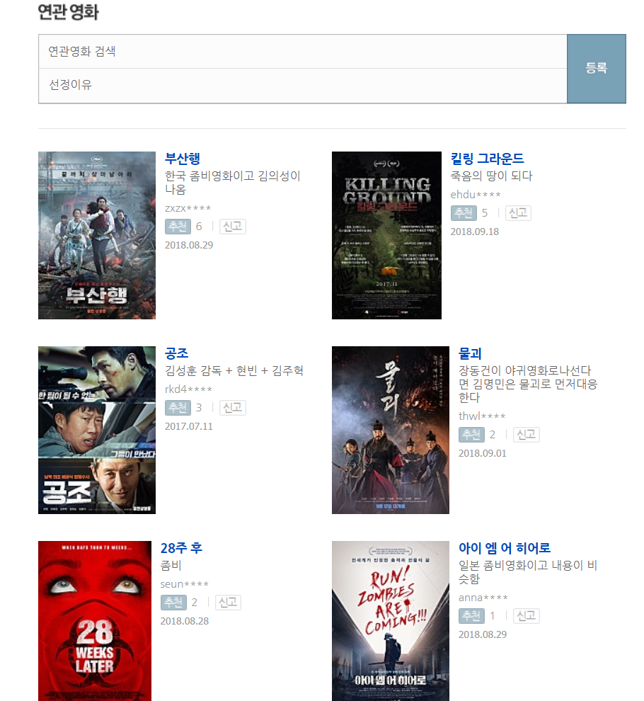
Problem! 타 서비스의 문제점(네이버 영화 기준)
사용자가 영화를 검색하면 그 검색한 영화와 관련된 영화를 보게 되면 비슷한 영화 목록이 있는데 사용자가 직접 추가할 수 있어 잘못된 정보들이 많다.
1. 영화공작소란?

Slide 8
02
주요 기능

Slide 9




비슷한 종류의 영화/TV프로그램을 추천
사용자
2. 주요 기능

Slide 10

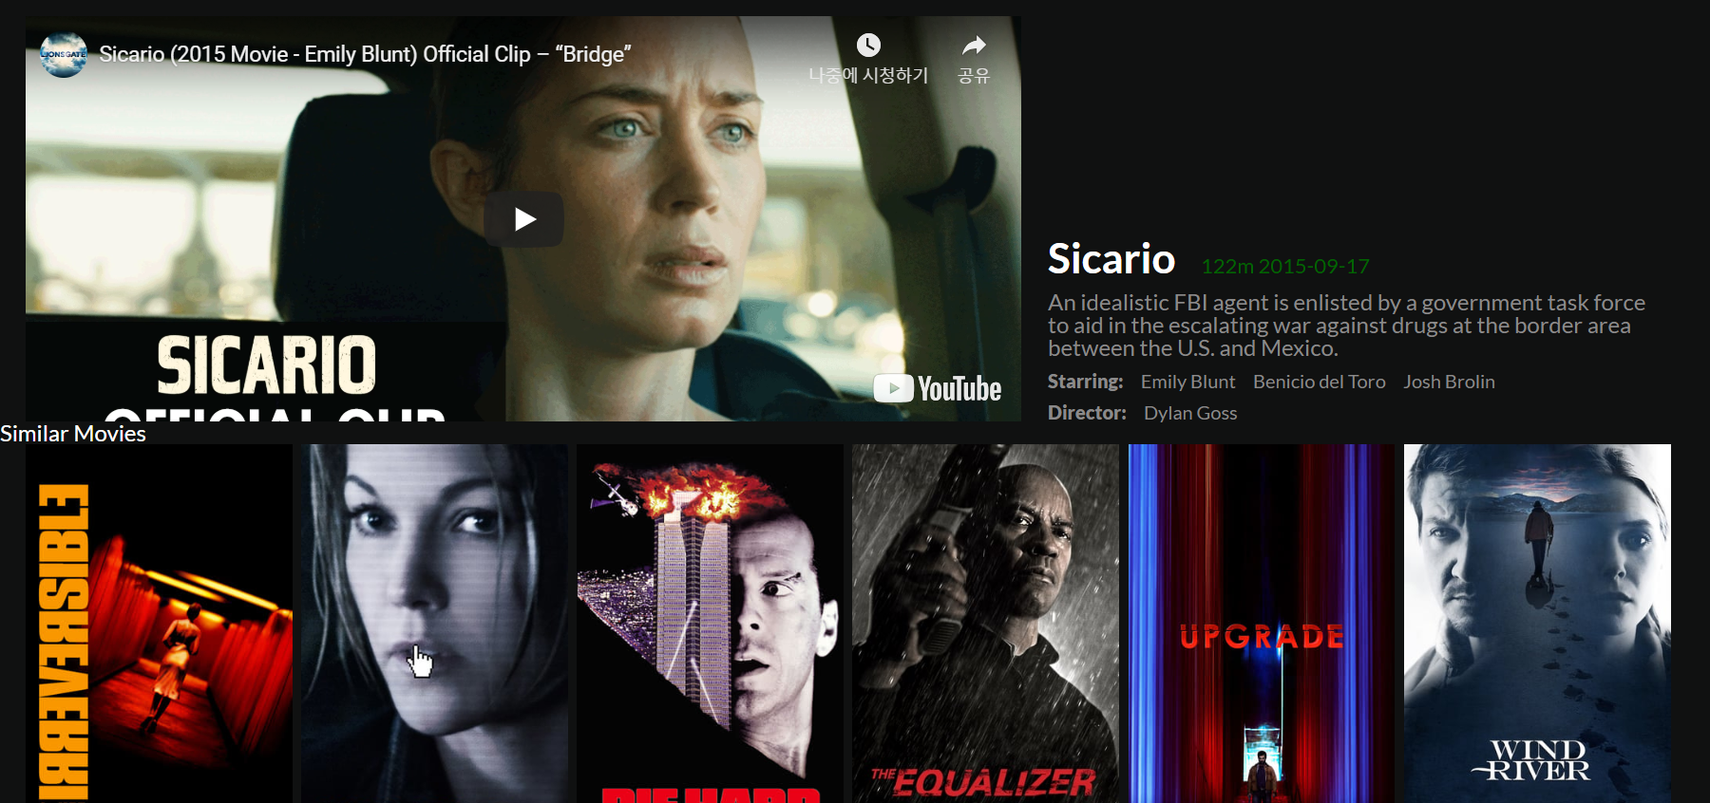
영화/TV프로그램 검색
Keyword
영화정보
사용자
영화공작소
2. 주요 기능

Slide 11





사용자의 취향에 따라 통계 내용 제공
영화 평가하기
사용자
2. 주요 기능

Slide 12
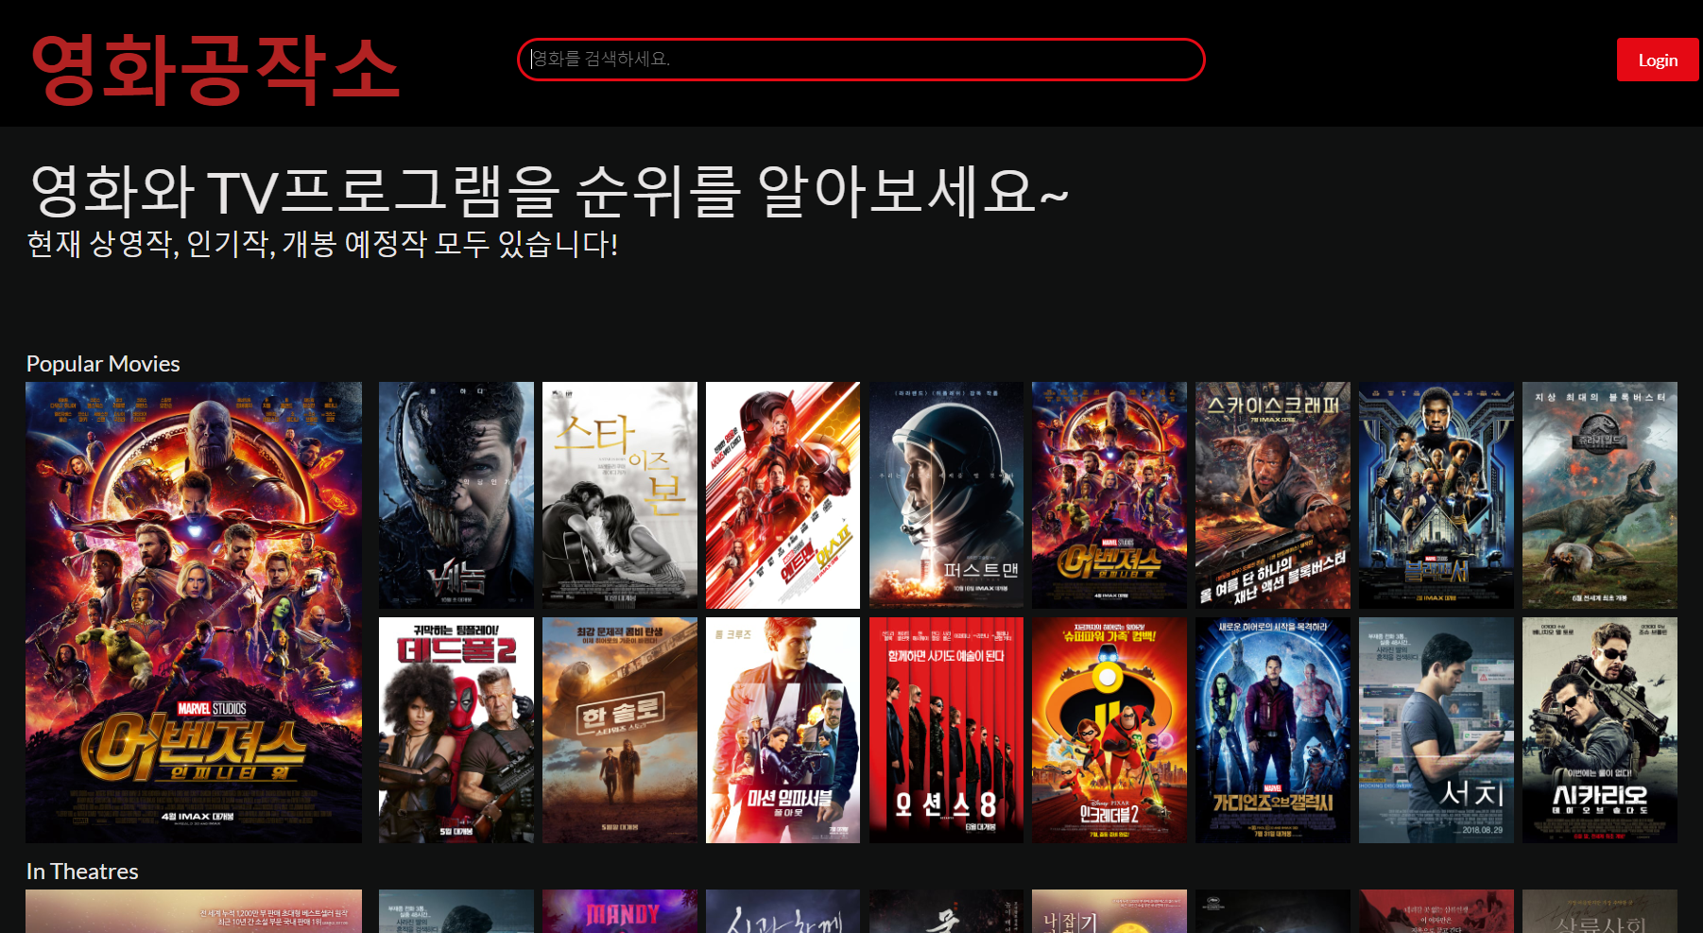
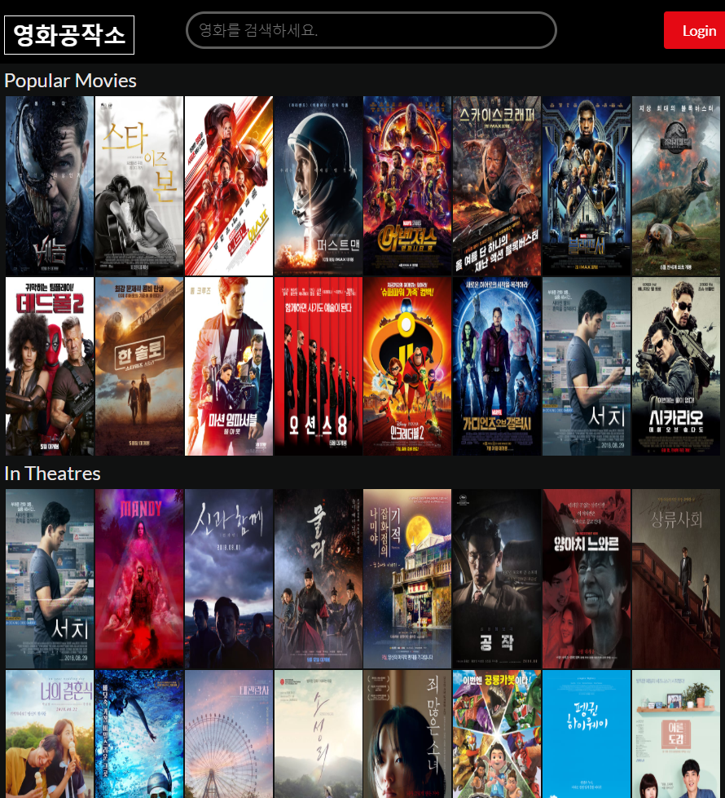
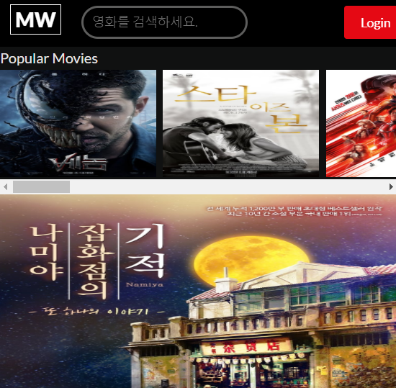
반응형 웹앱
<최대사이즈>
<중간사이즈>
<최소사이즈>
2. 주요 기능

Slide 13
03
설계 및 개발

Slide 14
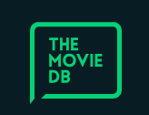
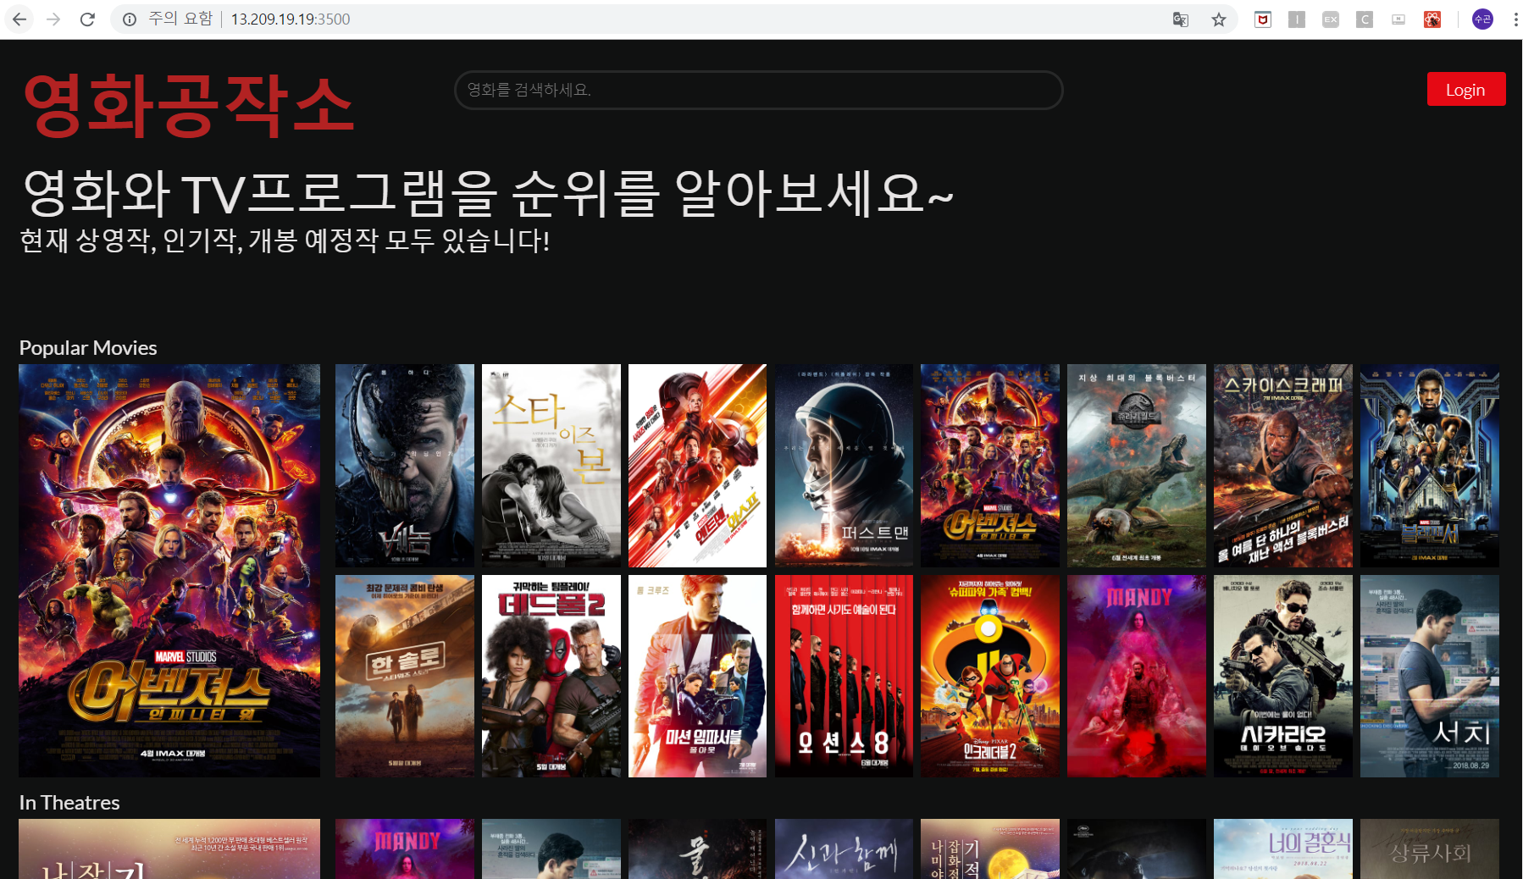


기본 시스템 구성도
기능요청
<영화/TV프로그램 API>
기능제공
영화/TV프로그램 정보 요청
<클라이언트>
영화/TV프로그램 정보 제공
응답
요구
<사용자>
사용자 정보 요청
<데이터베이스>
사용자 정보 제공
<서버>
3. 설계

Slide 15
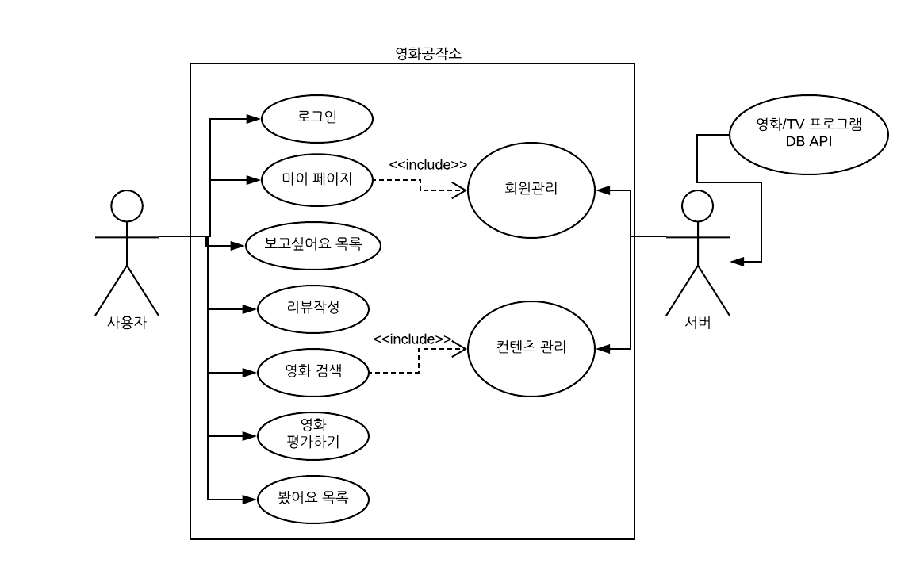
유스케이스 다이어그램
3. 설계

Slide 16
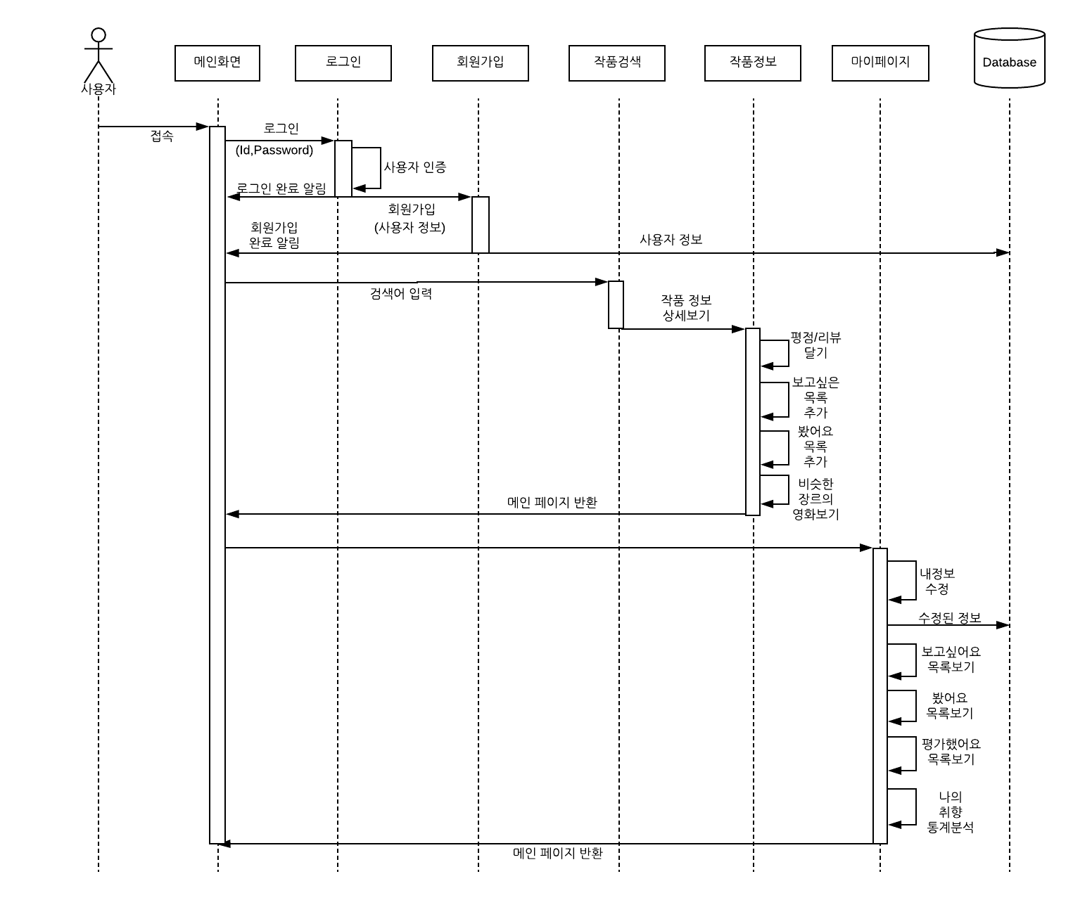
Sequence Diagram
3. 설계

Slide 17
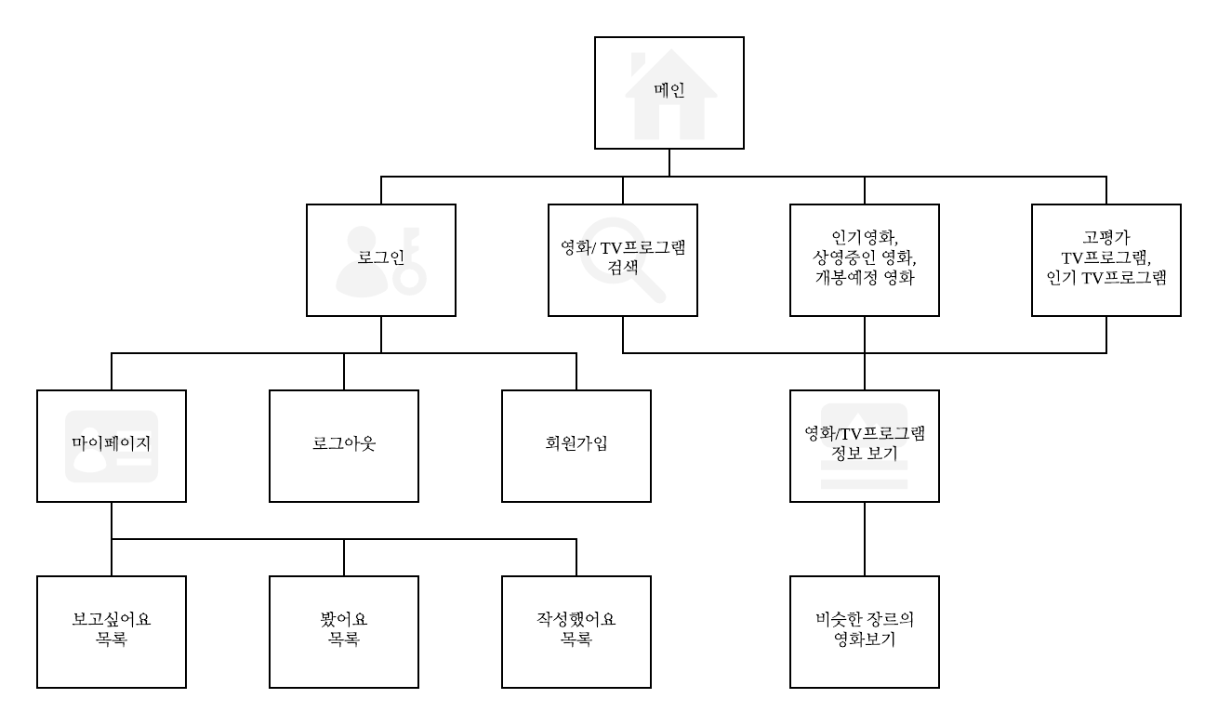
프로그램 구조도
3. 설계

Slide 18
04
사용자 시나리오

Slide 19
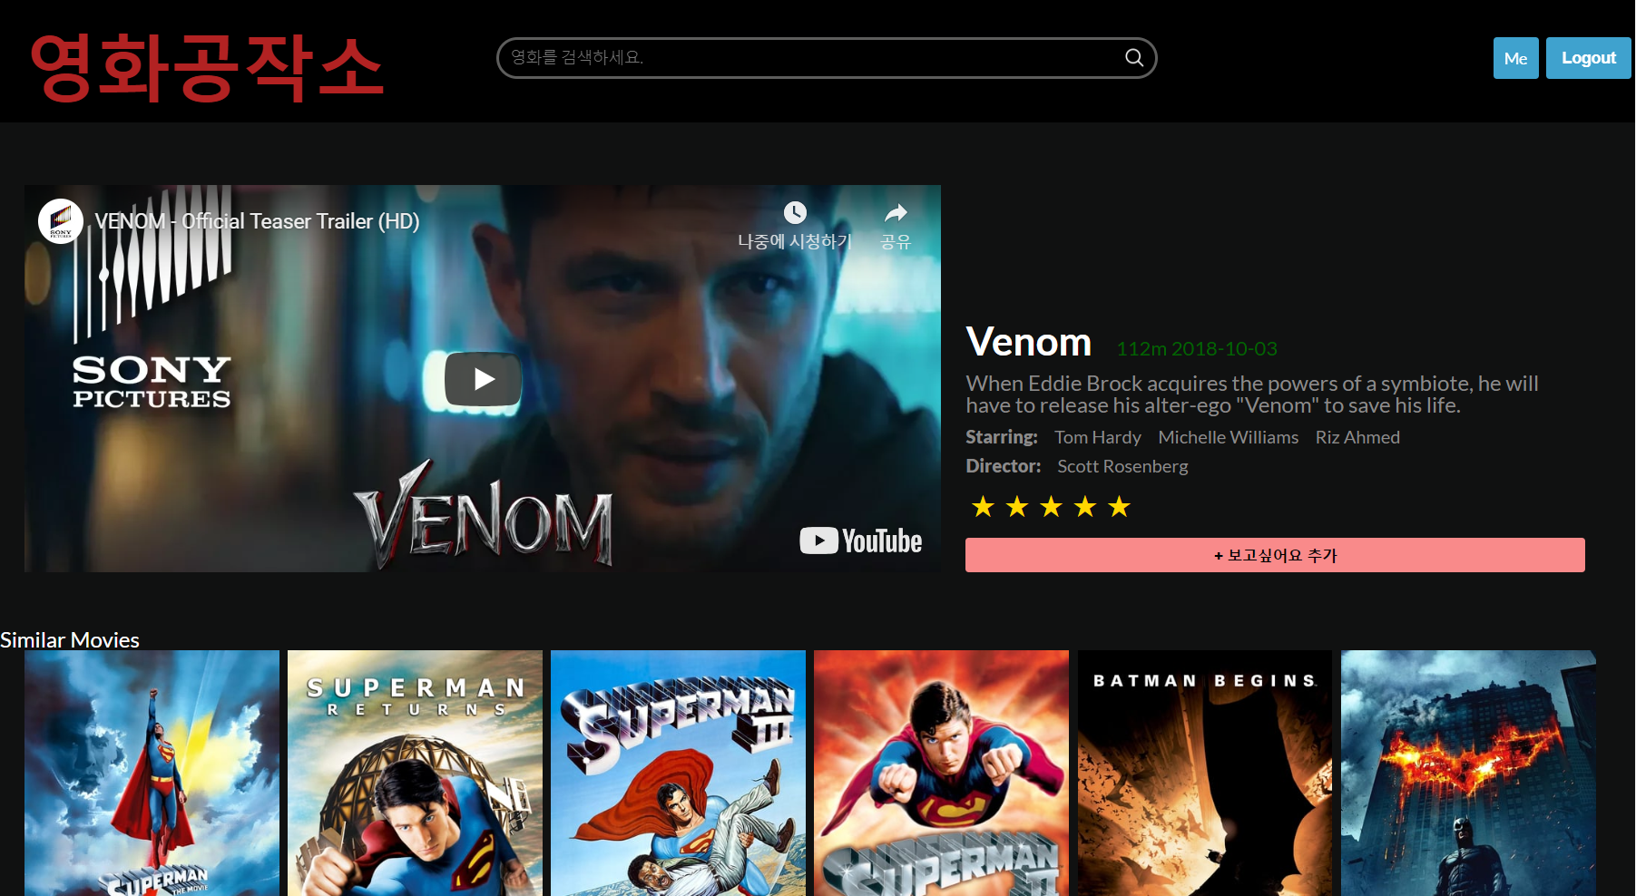
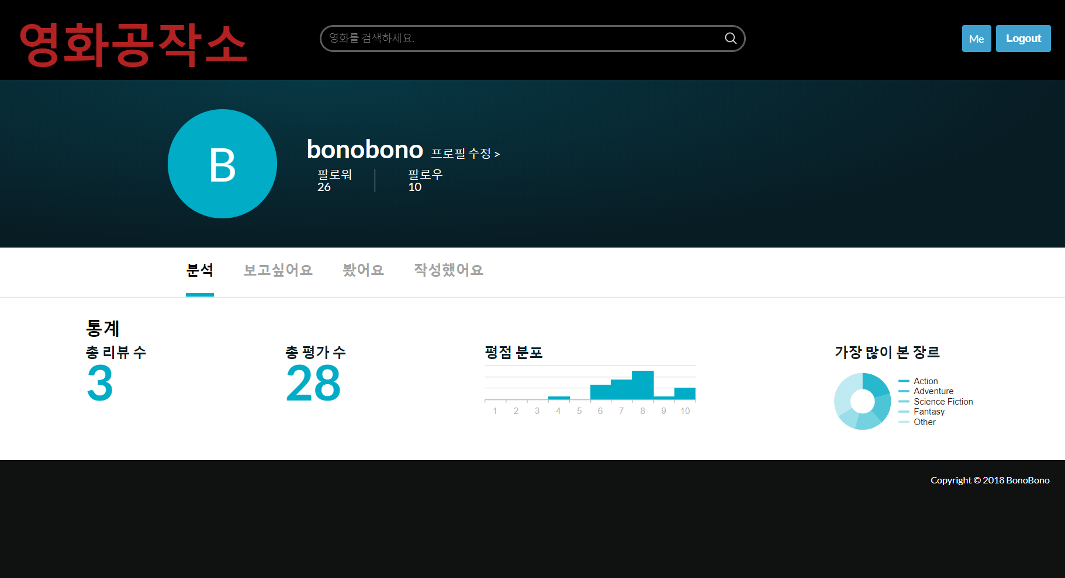
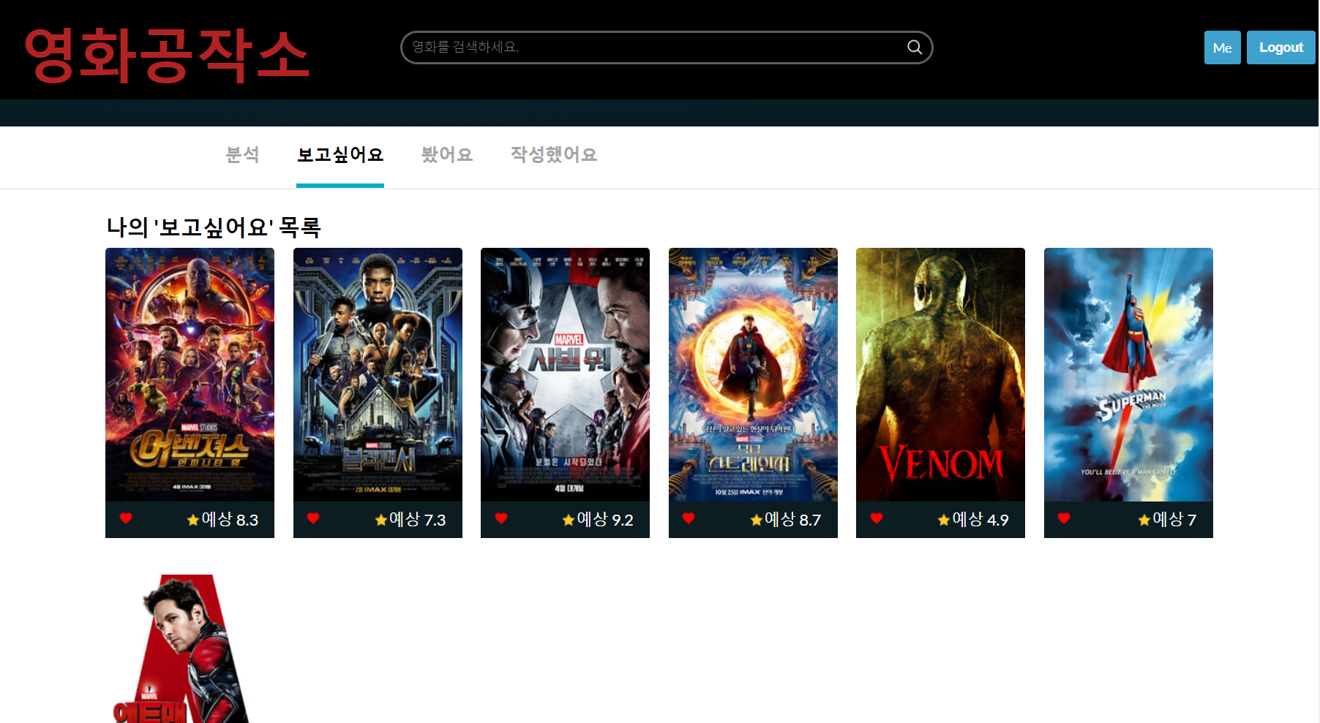
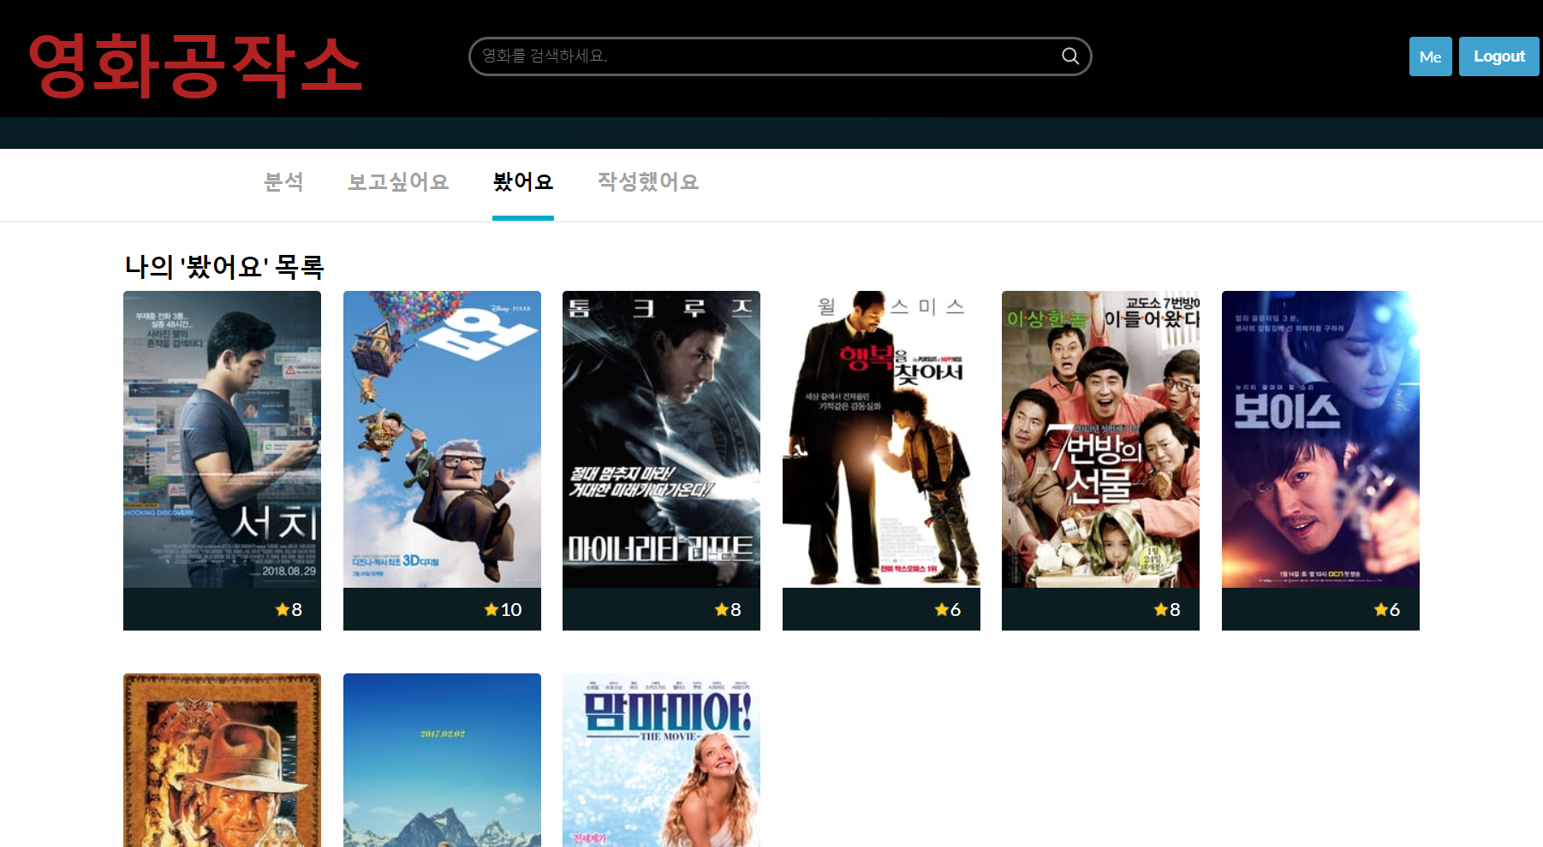
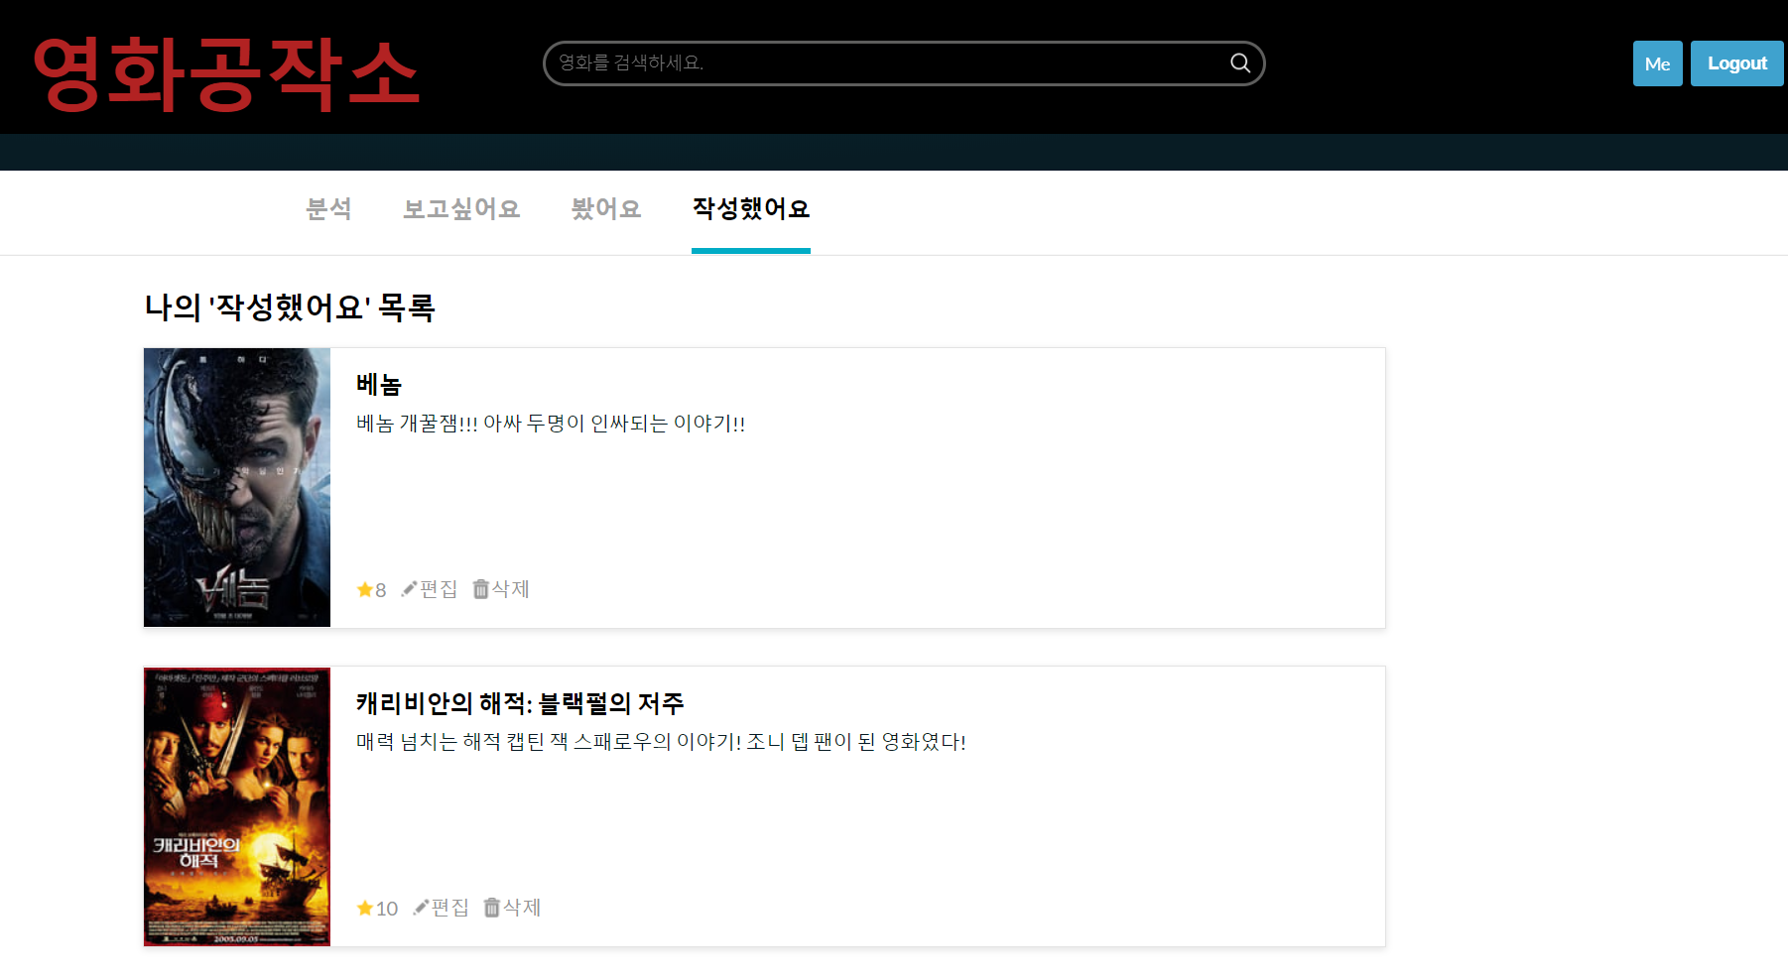
사용자 시나리오
로그인
비슷한 장르의
영화보기
접속
영화검색
사용자
마이페이지
보고싶어요
목록
봤어요
목록
작성했어요
목록
3. 사용자 시나리오

Slide 20
05
개발환경 및 시연

Slide 21
개발 환경
항목 | 내용 | 비고
Hardware | AWS EC2 RAM:1GB
OS | Ubuntu 16.04 LTS
Language | node.js,css,html,javascript,react.js,R
Software | DB:mysql Program:Vim,Postman,VSCode,Rstudio
5. 개발환경 및 시연

Slide 22
5. 개발환경 및 시연

Slide 23
06
결론

Slide 24
미래의 서비스 제공 방향 → 사용자 맞춤형
4차 산업혁명 키워드 → 데이터 분석
R언어 사용
최근 개발 트렌드
Angular.js → React.js
6. 결론

Slide 25

감사합니다

